Slide 1

★
ZÁKLADNÍ ŠKOLA A
MATEŘSKÁ ŠKOLA
ROSOVICE
Malá škola, kde je učení radost
a každý zažívá úspěch.
ŠKOLNÍ ROK 2026/2027
www.zsrosovice.cz
Notes:
[Sources]
Vlastní ilustrace vytvořené pro tuto prezentaci pomocí OpenAI image generation.
[/Sources]

Slide 2
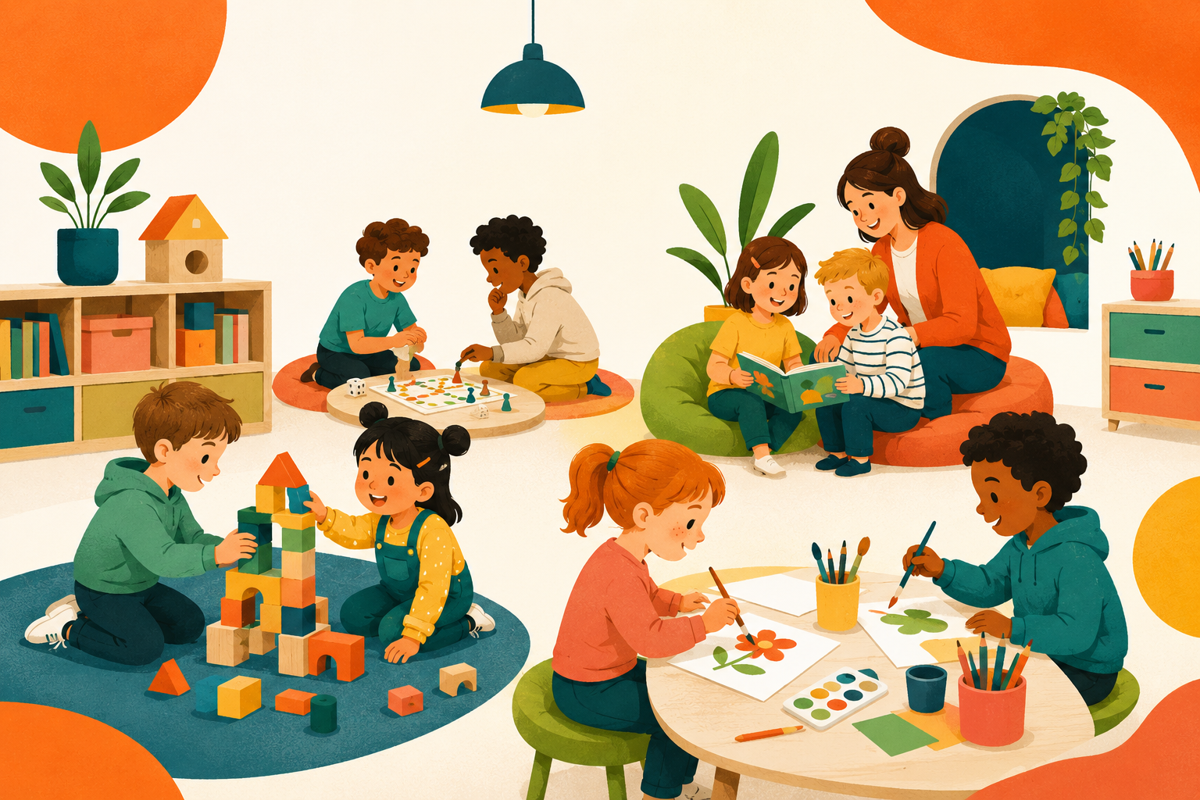
NAŠE ŠKOLA
U nás se děti neztratí
Malotřídní škola znamená
známé a bezpečné prostředí
individuální tempo a podpora
spolupráce napříč ročníky
★
ZŠ a MŠ Rosovice • 2026/2027
02
Notes:
[Sources]
https://www.zsrosovice.cz/o-zakladni-skole/
Ilustrace vytvořena pro tuto prezentaci pomocí OpenAI image generation.
[/Sources]

Slide 3
JAK UČÍME
Hlava, ruce i srdce pracují společně
01
02
03
OBJEVUJEME
SPOLUPRACUJEME
ROSTEME
ptáme se • zkoušíme • tvoříme
pomáháme si • vysvětlujeme
dostáváme zpětnou vazbu
★
★
★
Učení není jen práce v sešitě. Děti objevují svět vlastní zkušeností.
ZŠ a MŠ Rosovice • 2026/2027
03
Notes:
[Sources]
https://www.zsrosovice.cz/nase-metody-vyuky/
[/Sources]

Slide 4
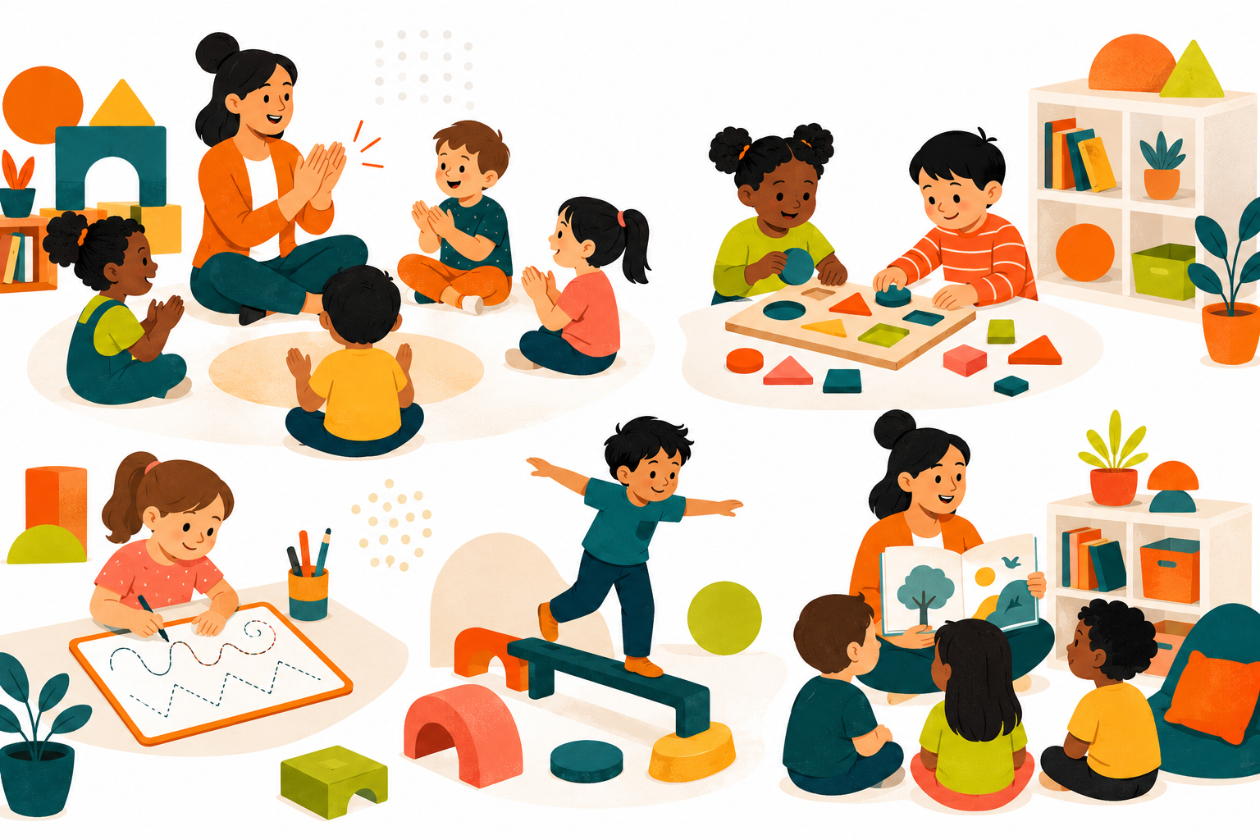
NOVINKA 2026/2027
Přípravná třída: rok pro klidný start
0.
ROČNÍK
Hrou, pohybem a tvořením děti získají jistotu pro první třídu.
★
malý kolektiv 10–15 dětí
★
řeč, motorika a sociální dovednosti
★
pozitivní hodnocení bez známek
★
možnost družiny a obědů
ZŠ a MŠ Rosovice • 2026/2027
04
Notes:
[Sources]
https://www.zsrosovice.cz/pripravna-trida-20260213/
Vlastní ilustrace vytvořená pro tuto prezentaci pomocí OpenAI image generation.
[/Sources]

Slide 5
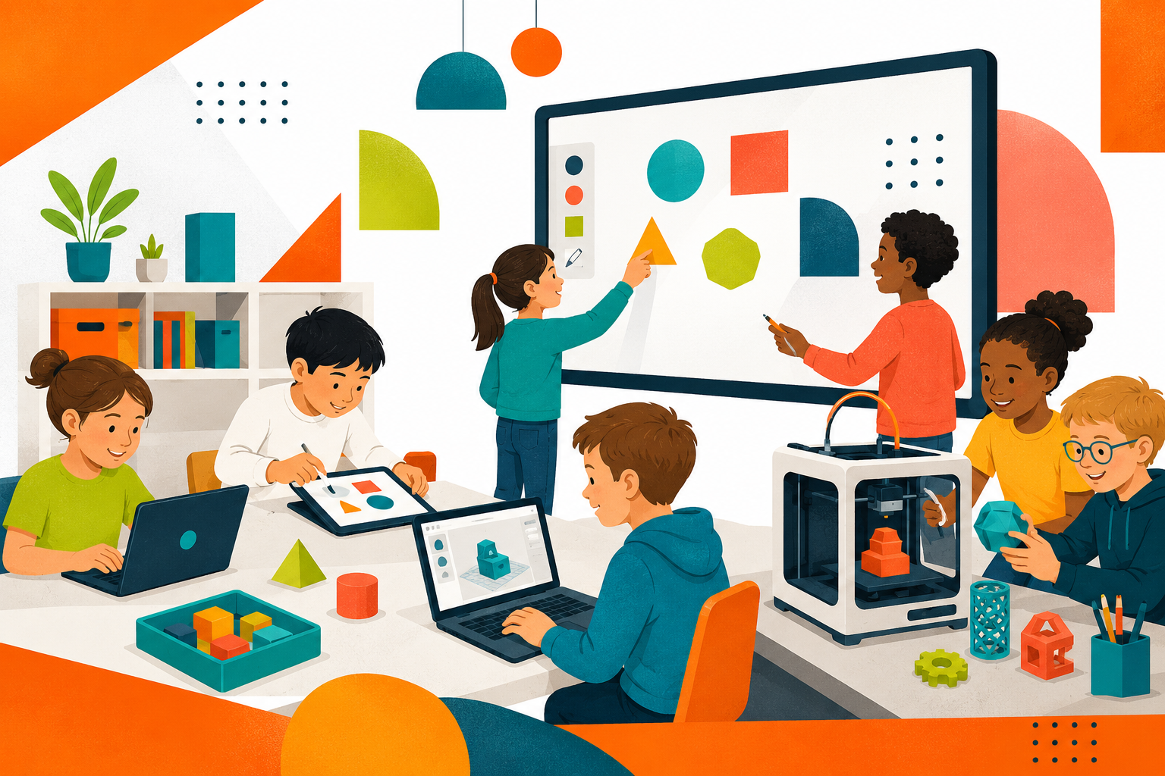
MODERNÍ VYBAVENÍ
Technologie používáme pro tvoření a objevování
Interaktivní
dotykové
displeje
Notebooky
Tablety
Blueboty
intelino
Digitální mikroskopy
3D tiskárna
ZŠ a MŠ Rosovice • 2026/2027
05
Notes:
[Sources]
Údaje o vybavení poskytla škola v zadání.
Ilustrace vytvořena pro tuto prezentaci pomocí OpenAI image generation.
[/Sources]

Slide 6
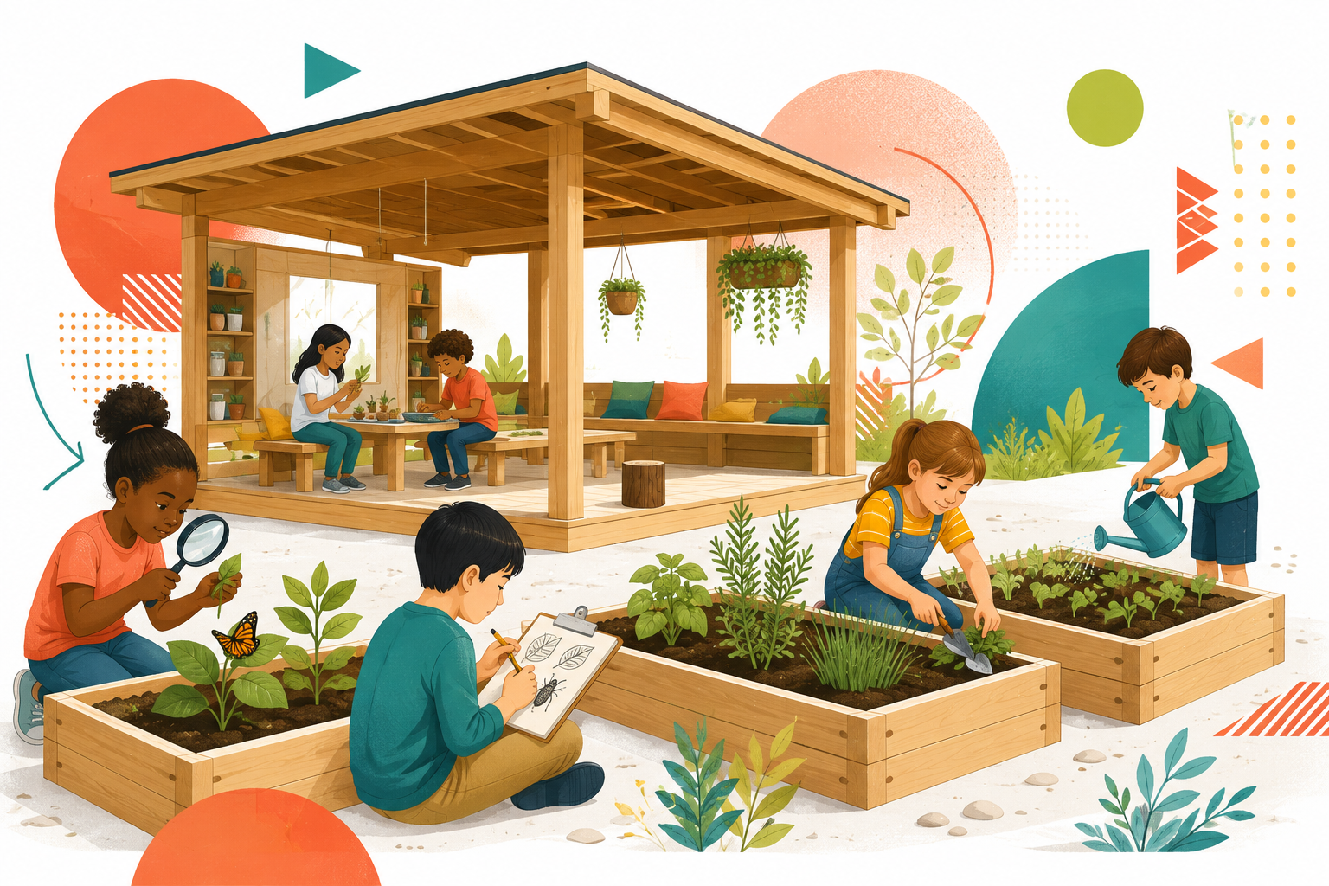
UČÍME SE TAKÉ VENKU
Venkovní učebna má vůni dřeva a bylinek
POZORUJEME
PĚSTUJEME
TVOŘÍME
Nová dřevěná učebna a čtyři vyvýšené záhony proměňují školní zahradu v živou učebnici.
★
ZŠ a MŠ Rosovice • 2026/2027
06
Notes:
[Sources]
Vlastní ilustrace vytvořené pro tuto prezentaci pomocí OpenAI image generation.
[/Sources]

Slide 7
OD ŠKOLKY DO 5. ROČNÍKU
Jedno známé místo, mnoho malých velkých kroků
MŠ
0.
1.–2.
3.–5.
hra a
objevování
jistota
před školou
pevné
základy
samostatnost
a odpovědnost
Známí lidé a přirozené přechody pomáhají dětem cítit se bezpečně.
ZŠ a MŠ Rosovice • 2026/2027
07
Notes:
[Sources]
https://www.zsrosovice.cz/
[/Sources]

Slide 8
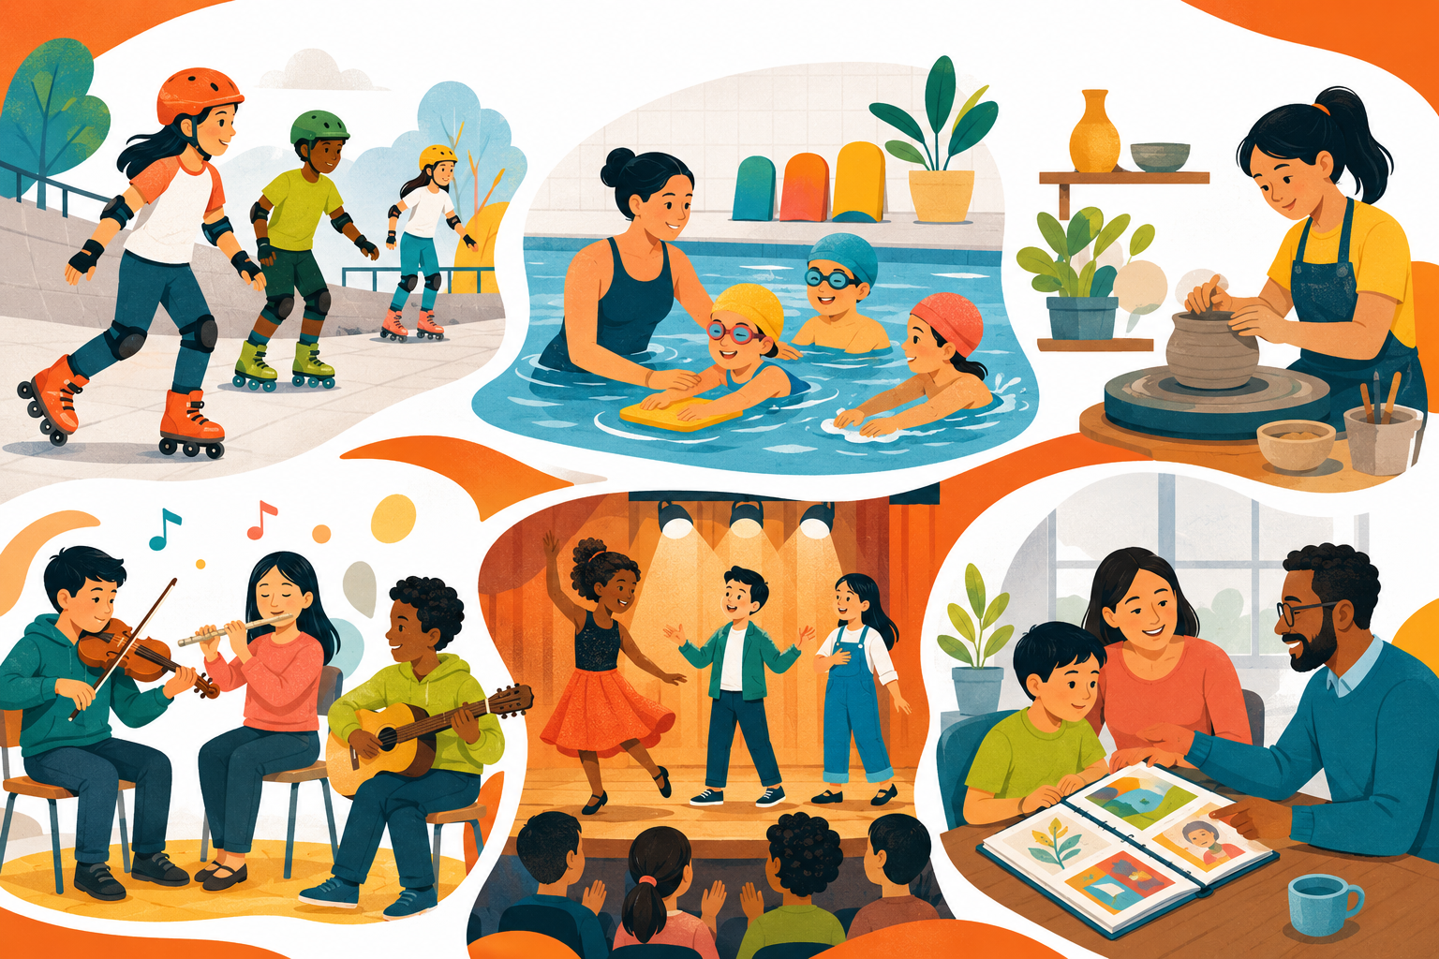
ŽIVOT ŠKOLY
Každý týden přináší nový zážitek
PROJEKTY
badatelské a environmentální dny
POHYB
bruslení • plavání • atletika
KROUŽKY
keramika • flétničky • stopaři •deskovky
KOMUNITA
slavnosti • dílničky • obec
ZŠ a MŠ Rosovice • 2026/2027
08
Notes:
[Sources]
Vlastní ilustrace vytvořené pro tuto prezentaci pomocí OpenAI image generation.
[/Sources]

Slide 9
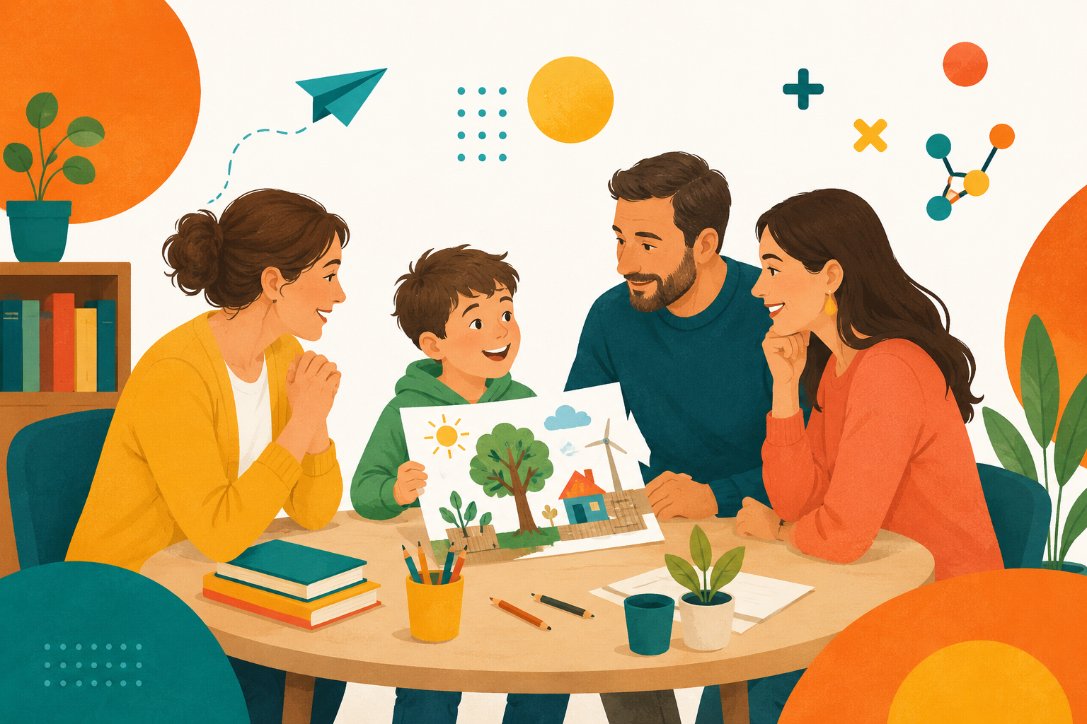
SPOLEČNĚ TO FUNGUJE LÉPE
Rodiče jsou partneři a škola nabízí zázemí na celý den
★
Triády a otevřená komunikace
★
Formativní hodnocení
★
Domácí školní kuchyně
Dítě, rodič a učitel táhnou za jeden provaz.
ZŠ a MŠ Rosovice • 2026/2027
09
Notes:
[Sources]
https://www.zsrosovice.cz/o-zakladni-skole/
Vlastní ilustrace vytvořená pro tuto prezentaci pomocí OpenAI image generation.
[/Sources]

Slide 10
★
PŘIJĎTE SE K NÁM
PODÍVAT
Místo, kde se děti znají jménem
a kde může každý růst svým tempem.
Rosovice 89, 262 11 Rosovice
ZŠ +420 776 046 604
MŠ +420 605 066 649
zsrosovice@email.cz
www.zsrosovice.cz
Notes:
[Sources]
https://www.zsrosovice.cz/
Vlastní ilustrace vytvořená pro tuto prezentaci pomocí OpenAI image generation.
[/Sources]

